Slide 1
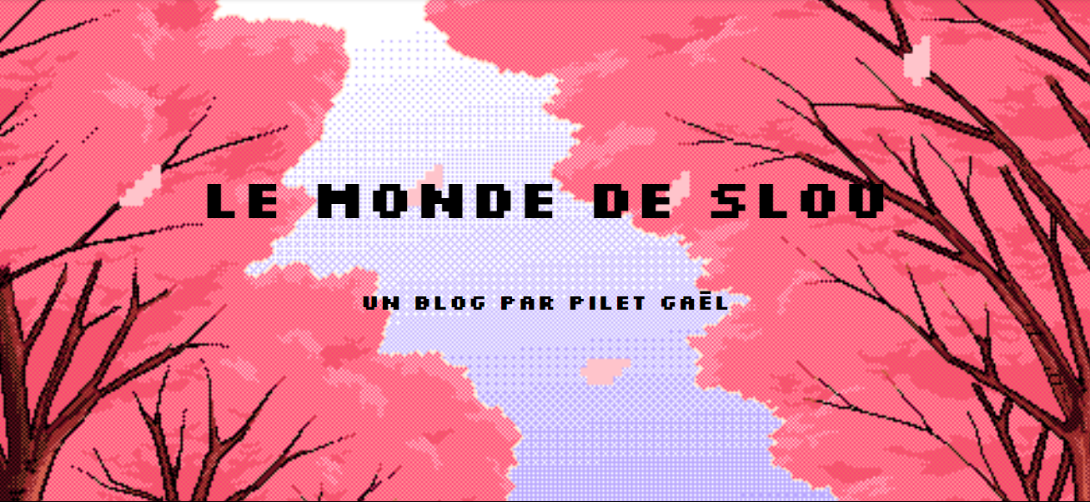

Slide 2
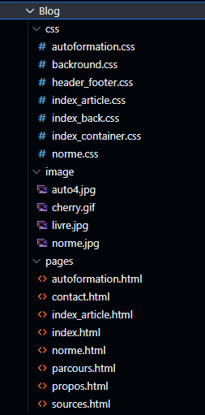
← Feuilles de style des pages
Images utilisées
Pages HTML

Slide 3
Choix de styles : Sobre et moderne.
Thème du site : 8-bit
Choix des couleurs : Blanc – Noir – Rose (index)
Blanc – Noir (reste du site)
Choix article : Autoformation / Bonnes pratiques pour coder

